Slide 1


ΗΥ215 - Εφαρμοσμένα Μαθηματικά για Μηχανικούς
Διαλεξη 11^{η}
Μετασχηματισμός Fourier - Ιδιότητες
Η διάλεξη αυτή περιέχει 4 Ε.ΒΑ.
Ε.ΒΑ

Slide 2
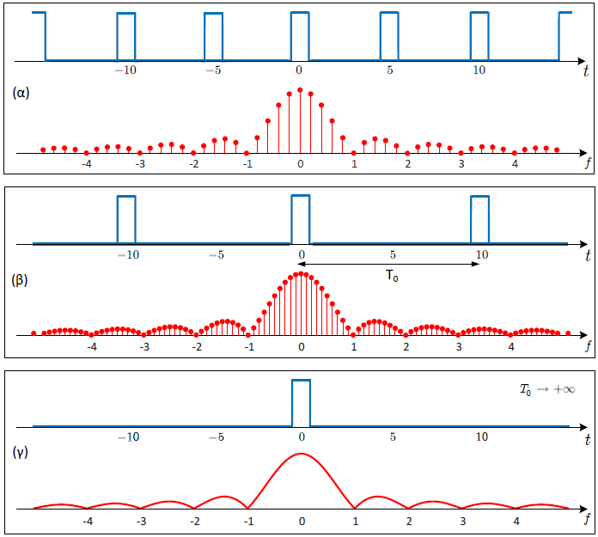
Εφαρμοσμένα Μαθηματικά για Μηχανικούς
HY215 - Εφαρμοσμένα Μαθηματικά για Μηχανικούς Πανεπιστήμιο Κρήτης, Τμήμα Επιστήμης Υπολογιστών
Mετασχηματισμός Fourier (review…)

Slide 3
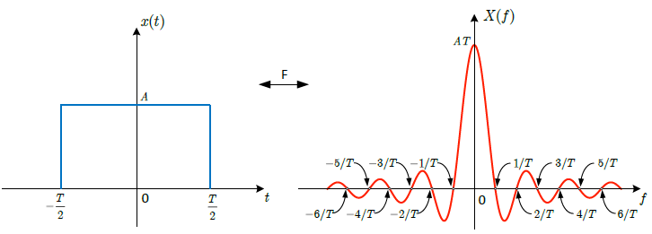
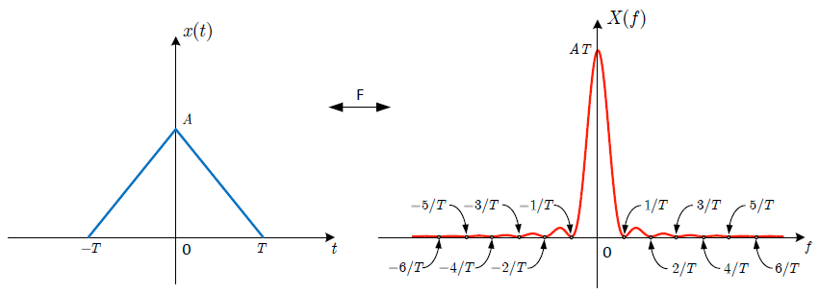
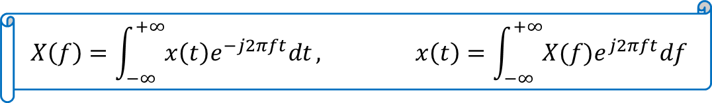



Εφαρμοσμένα Μαθηματικά για Μηχανικούς
HY215 - Εφαρμοσμένα Μαθηματικά για Μηχανικούς Πανεπιστήμιο Κρήτης, Τμήμα Επιστήμης Υπολογιστών
Μετασχηματισμός Fourier (review…)
$$X\left(f\right)=\int_{−∞}^{+∞}{x\left(t\right)e^{−j2πft}dt}, x\left(t\right)=\int_{−∞}^{+∞}{X(f)e^{j2πft}df}$$
$$X_{R}\left(f\right)=\int_{−∞}^{+∞}{x\left(t\right)cos⁡(2πft)dt}, X_{I}\left(f\right)=−\int_{−∞}^{+∞}{x\left(t\right)\sin\left(2πft\right)dt}$$
Ζεύγη:
$x\left(t\right)=Arect\left(\frac{t}{T}\right)↔X\left(f\right)=ATsinc\left(fT\right)$
$x\left(t\right)=Atri\left(\frac{t}{T}\right)↔X\left(f\right)=AT{sinc}^{2}\left(fT\right)$
$$\left|X\left(f\right)\right|=\sqrt{X_{R}^{2}\left(f\right)+X_{I}^{2}(f)}, φ_{x}\left(f\right)=\tan^{−1}{\frac{X_{I}(f)}{X_{R}(f)}}$$
$$X\left(f\right)=\left|X\left(f\right)\right|e^{jφ_{x}\left(f\right)}$$
Για πραγματικά σήματα
$X\left(f\right)=X^{∗}(−f)$

Slide 4

Εφαρμοσμένα Μαθηματικά για Μηχανικούς
HY215 - Εφαρμοσμένα Μαθηματικά για Μηχανικούς Πανεπιστήμιο Κρήτης, Τμήμα Επιστήμης Υπολογιστών
Μετασχηματισμός Fourier (review…)
Παράδειγμα:
Βρείτε το μετασχ. Fourier του σήματος $x\left(t\right)=e^{−at}u\left(t\right), a>0$

Slide 5
Εφαρμοσμένα Μαθηματικά για Μηχανικούς
HY215 - Εφαρμοσμένα Μαθηματικά για Μηχανικούς Πανεπιστήμιο Κρήτης, Τμήμα Επιστήμης Υπολογιστών
Μετασχηματισμός Fourier (review…)
Παράδειγμα:

Slide 6
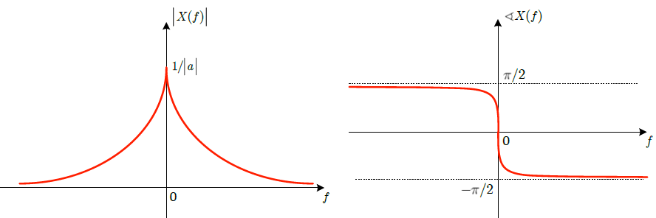
Εφαρμοσμένα Μαθηματικά για Μηχανικούς
HY215 - Εφαρμοσμένα Μαθηματικά για Μηχανικούς Πανεπιστήμιο Κρήτης, Τμήμα Επιστήμης Υπολογιστών
Μετασχηματισμός Fourier
Παράδειγμα:

Slide 7
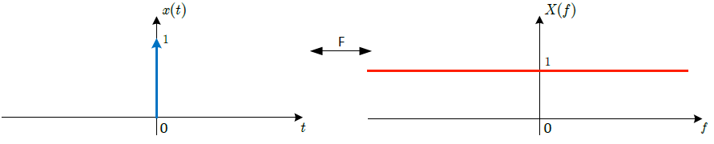
Εφαρμοσμένα Μαθηματικά για Μηχανικούς
HY215 - Εφαρμοσμένα Μαθηματικά για Μηχανικούς Πανεπιστήμιο Κρήτης, Τμήμα Επιστήμης Υπολογιστών
Μετασχηματισμός Fourier
Παράδειγμα:
Βρείτε το μετασχ. Fourier του σήματος $x\left(t\right)=δ(t)$

Slide 8
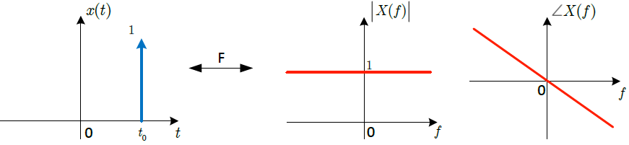
Εφαρμοσμένα Μαθηματικά για Μηχανικούς
HY215 - Εφαρμοσμένα Μαθηματικά για Μηχανικούς Πανεπιστήμιο Κρήτης, Τμήμα Επιστήμης Υπολογιστών
Μετασχηματισμός Fourier
Παράδειγμα:
Βρείτε το μετασχ. Fourier του σήματος $x\left(t\right)=δ(t−t_{0})$
Ε.ΒΑ

Slide 9
Εφαρμοσμένα Μαθηματικά για Μηχανικούς
HY215 - Εφαρμοσμένα Μαθηματικά για Μηχανικούς Πανεπιστήμιο Κρήτης, Τμήμα Επιστήμης Υπολογιστών
Μετασχηματισμός Fourier
Παράδειγμα:
Βρείτε τον αντίστροφο μετασχ. Fourier του σήματος $X(f)=δ(f)$, καθώς και του σήματος $X(f)=δ(f−f_{0})$
Ε.ΒΑ

Slide 10
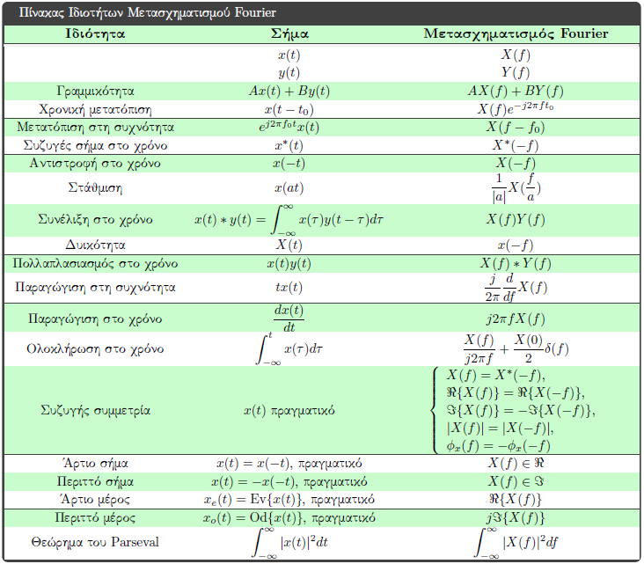
Εφαρμοσμένα Μαθηματικά για Μηχανικούς
HY215 - Εφαρμοσμένα Μαθηματικά για Μηχανικούς Πανεπιστήμιο Κρήτης, Τμήμα Επιστήμης Υπολογιστών
Ιδιότητες Μετασχηματισμού Fourier

Slide 11
Εφαρμοσμένα Μαθηματικά για Μηχανικούς
HY215 - Εφαρμοσμένα Μαθηματικά για Μηχανικούς Πανεπιστήμιο Κρήτης, Τμήμα Επιστήμης Υπολογιστών
Ιδιότητες Μετασχηματισμού Fourier
Απόδειξη:

Slide 12

Εφαρμοσμένα Μαθηματικά για Μηχανικούς
HY215 - Εφαρμοσμένα Μαθηματικά για Μηχανικούς Πανεπιστήμιο Κρήτης, Τμήμα Επιστήμης Υπολογιστών
Ιδιότητες Μετασχηματισμού Fourier
Υπολογίστε το μετασχ. Fourier του σήματος $x\left(t\right)=e^{−a|t|}, a>0, ∀t$

Slide 13
Εφαρμοσμένα Μαθηματικά για Μηχανικούς
HY215 - Εφαρμοσμένα Μαθηματικά για Μηχανικούς Πανεπιστήμιο Κρήτης, Τμήμα Επιστήμης Υπολογιστών
Ιδιότητες Μετασχηματισμού Fourier
Απόδειξη:

Slide 14
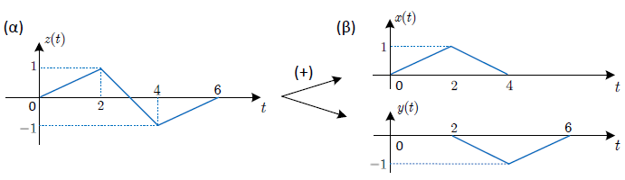
Εφαρμοσμένα Μαθηματικά για Μηχανικούς
HY215 - Εφαρμοσμένα Μαθηματικά για Μηχανικούς Πανεπιστήμιο Κρήτης, Τμήμα Επιστήμης Υπολογιστών
Ιδιότητες Μετασχηματισμού Fourier
Ε.ΒΑ

Slide 15
Εφαρμοσμένα Μαθηματικά για Μηχανικούς
HY215 - Εφαρμοσμένα Μαθηματικά για Μηχανικούς Πανεπιστήμιο Κρήτης, Τμήμα Επιστήμης Υπολογιστών
Ιδιότητες Μετασχηματισμού Fourier
Απόδειξη:

Slide 16
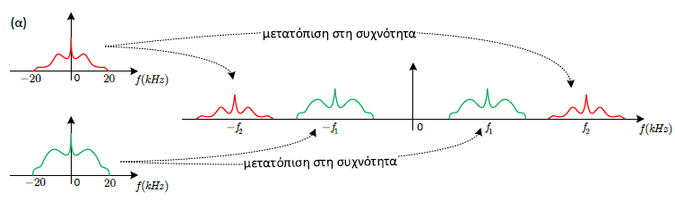

Εφαρμοσμένα Μαθηματικά για Μηχανικούς
HY215 - Εφαρμοσμένα Μαθηματικά για Μηχανικούς Πανεπιστήμιο Κρήτης, Τμήμα Επιστήμης Υπολογιστών
Ιδιότητες Μετασχηματισμού Fourier
Υπολογίστε το μετασχ. Fourier του σήματος $y\left(t\right)=2x\left(t\right)\cos{(2πf_{0}t)}$

Slide 17
Εφαρμοσμένα Μαθηματικά για Μηχανικούς
HY215 - Εφαρμοσμένα Μαθηματικά για Μηχανικούς Πανεπιστήμιο Κρήτης, Τμήμα Επιστήμης Υπολογιστών
Ιδιότητες Μετασχηματισμού Fourier
Απόδειξη:

Slide 18
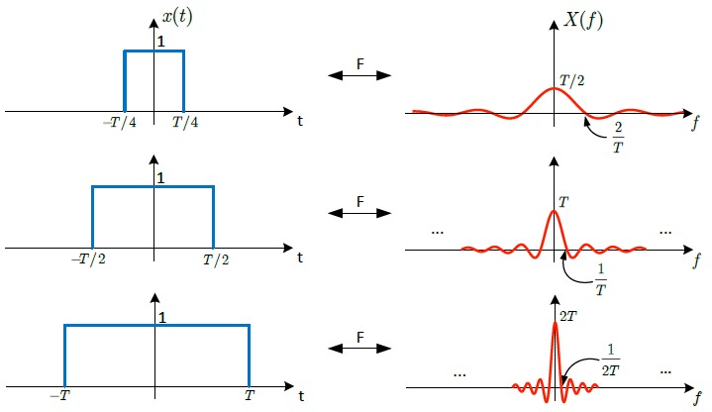
Εφαρμοσμένα Μαθηματικά για Μηχανικούς
HY215 - Εφαρμοσμένα Μαθηματικά για Μηχανικούς Πανεπιστήμιο Κρήτης, Τμήμα Επιστήμης Υπολογιστών
Ιδιότητες Μετασχηματισμού Fourier

Slide 19
Εφαρμοσμένα Μαθηματικά για Μηχανικούς
HY215 - Εφαρμοσμένα Μαθηματικά για Μηχανικούς Πανεπιστήμιο Κρήτης, Τμήμα Επιστήμης Υπολογιστών
Ιδιότητες Μετασχηματισμού Fourier
Απόδειξη:

Slide 20
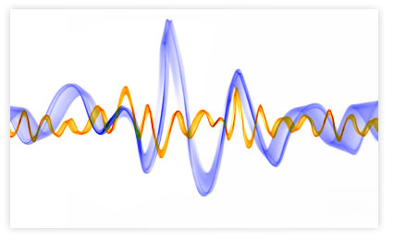
Εφαρμοσμένα Μαθηματικά για Μηχανικούς
HY215 - Εφαρμοσμένα Μαθηματικά για Μηχανικούς Πανεπιστήμιο Κρήτης, Τμήμα Επιστήμης Υπολογιστών
Συνεχίζεται… ☺

Slide 21
E.BA.
AM: 4256
AM: 4220
AM: 4264
AM: 4731 (Φ)

